Slide 1


AUTOMATED
MACHINE LEARNING
&
MOBILE DEPLOY

Slide 2

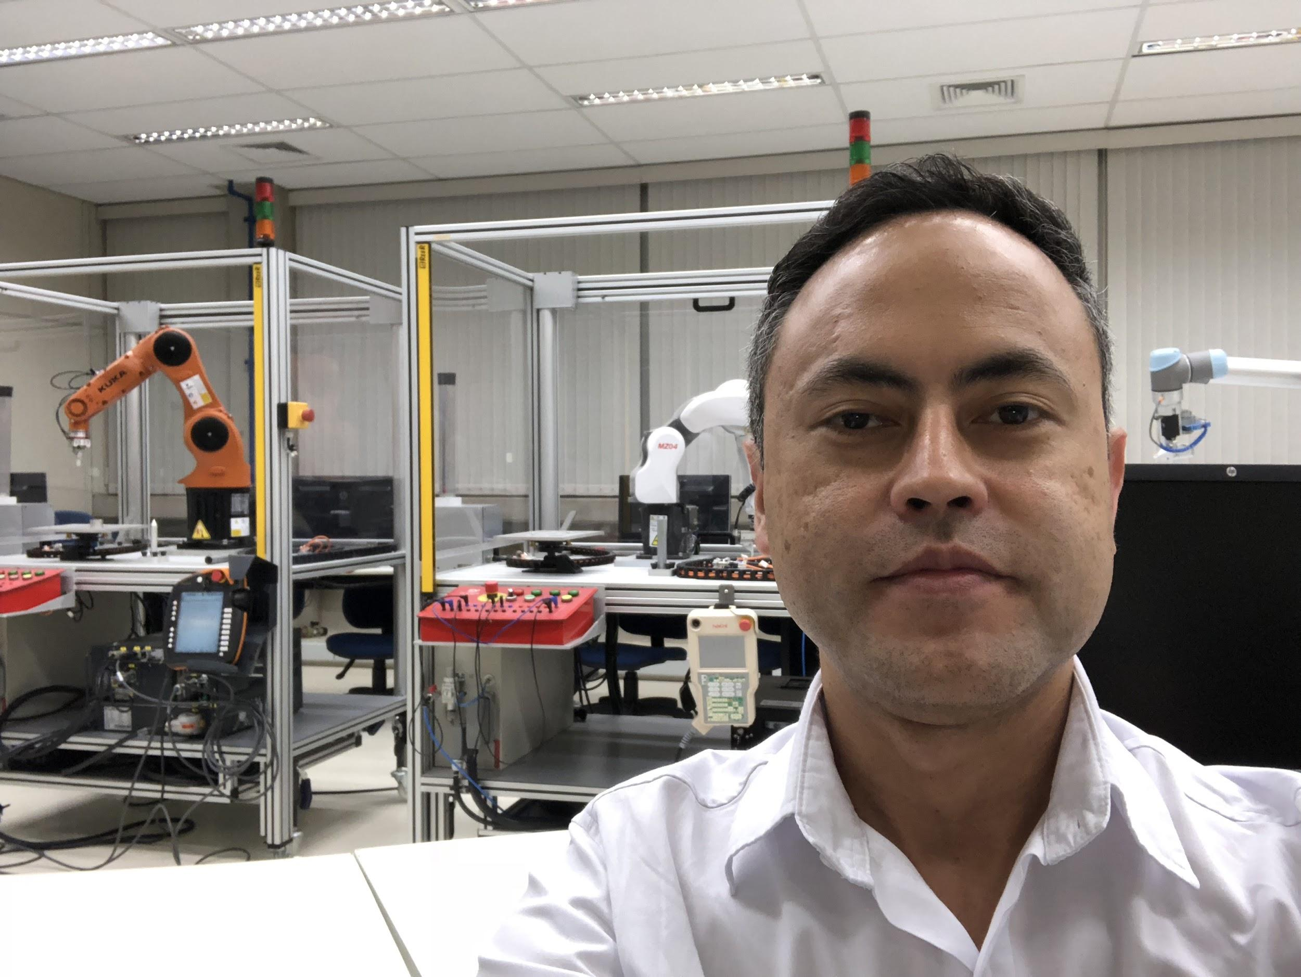








MÁRIO ANDRÉ DE DEUS
Engenheiro Mecânico
Pós Graduado em Indústria 4.0
Cientista de Dados
MBA Eng. de Dados
(cursando)
1995 - 2009
2010 - 2014
2015 - 2020
Desde 2021
2019 - 2022
Desde 2023
_Eng. Processos
_Eng. Produção
_Eng. Pesquisas
_Eng. Mecânico
_Coord. Qualidade
(Análise de Dados)
_Cientista de Dados
_Instrutor DnA Academy
_Aluno e Instrutor de
Ciência de Dados
Empresário

Slide 3

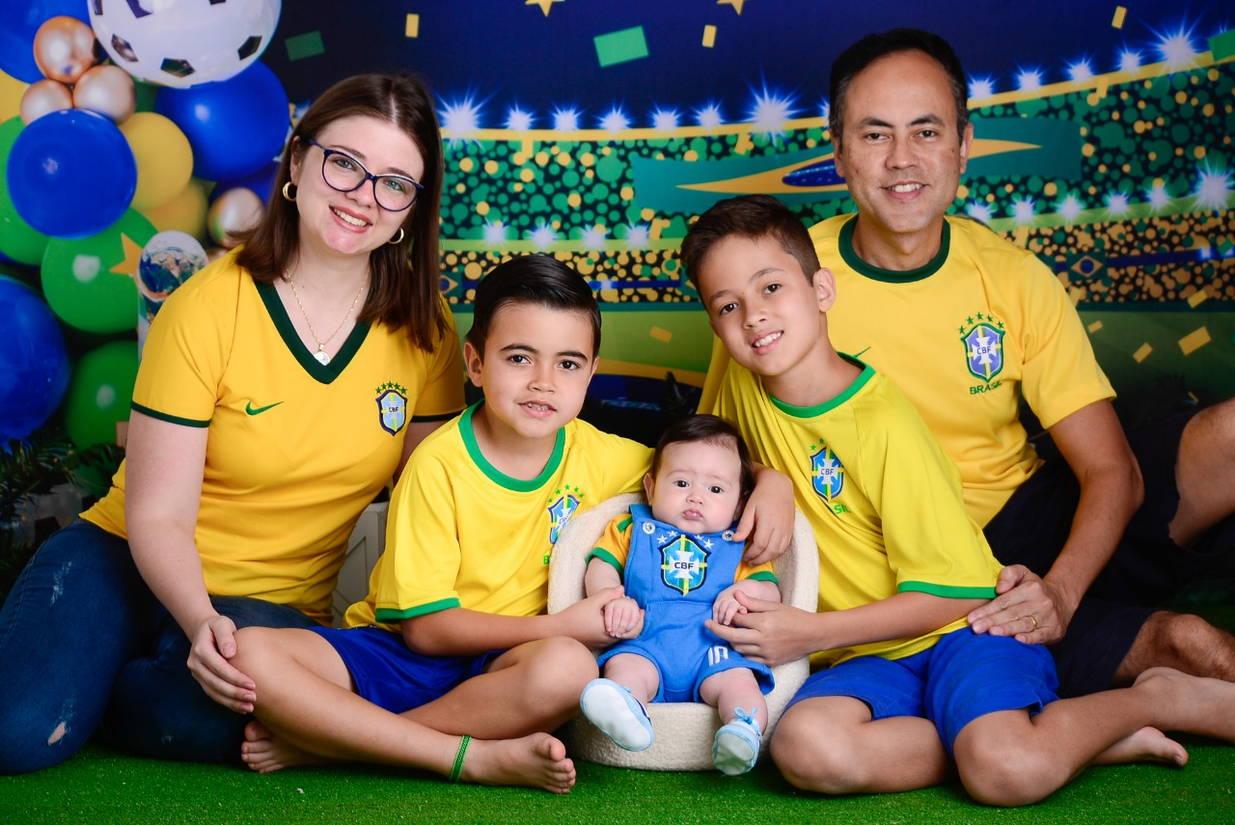
Mário além dos dados ...
Casado com Fernanda
e pai do Pedro, Miguel e Vinícius
Hobby: Dança de Salão

Slide 4
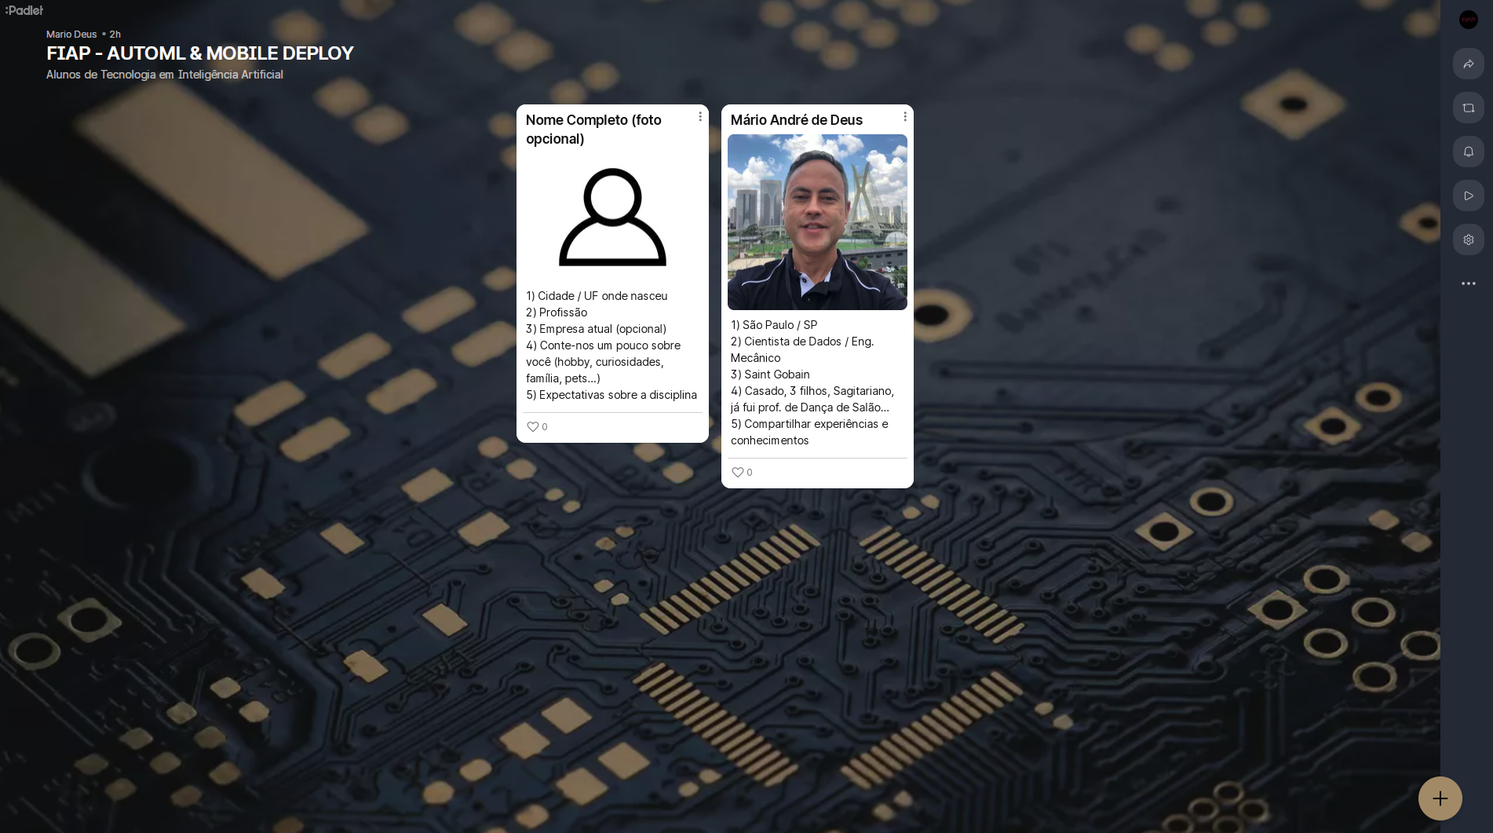
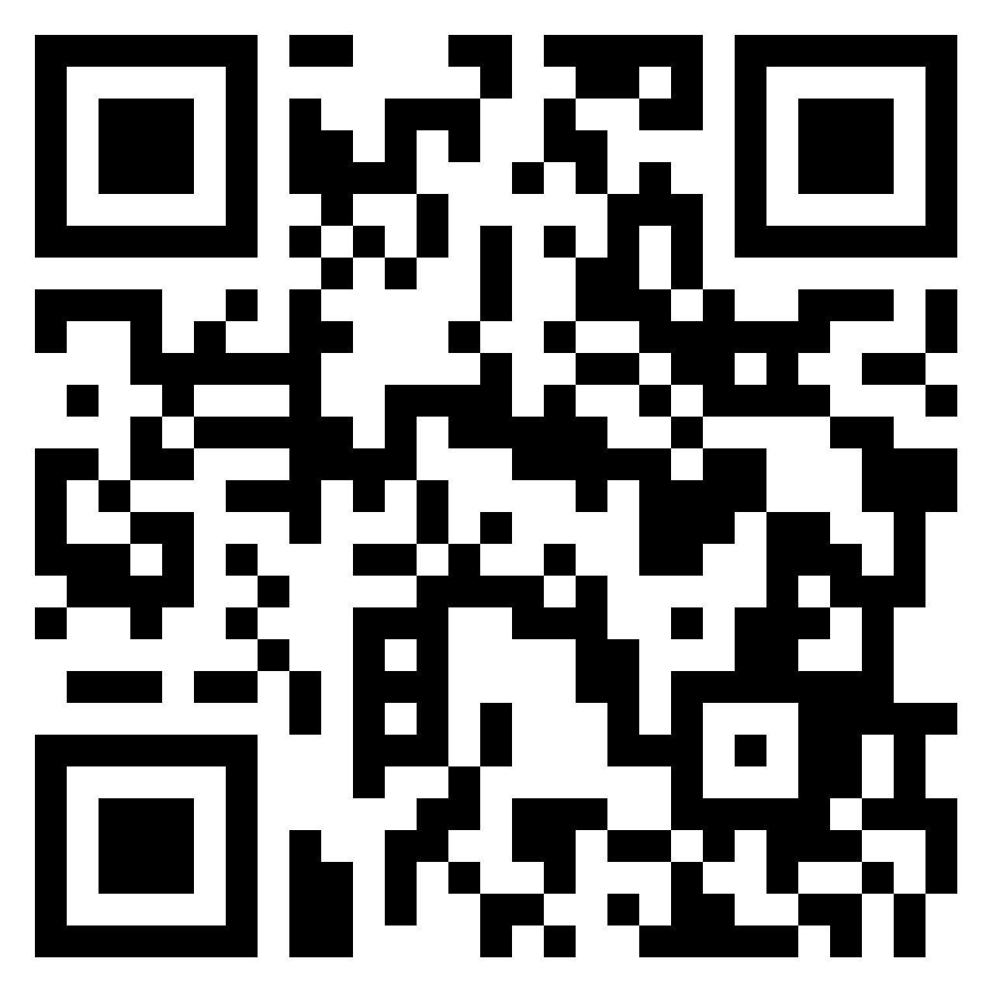
MURAL DOS ALUNOS
Conte-nos um pouco sobre você…
bit.ly/mural-2tiar-2023

Slide 5
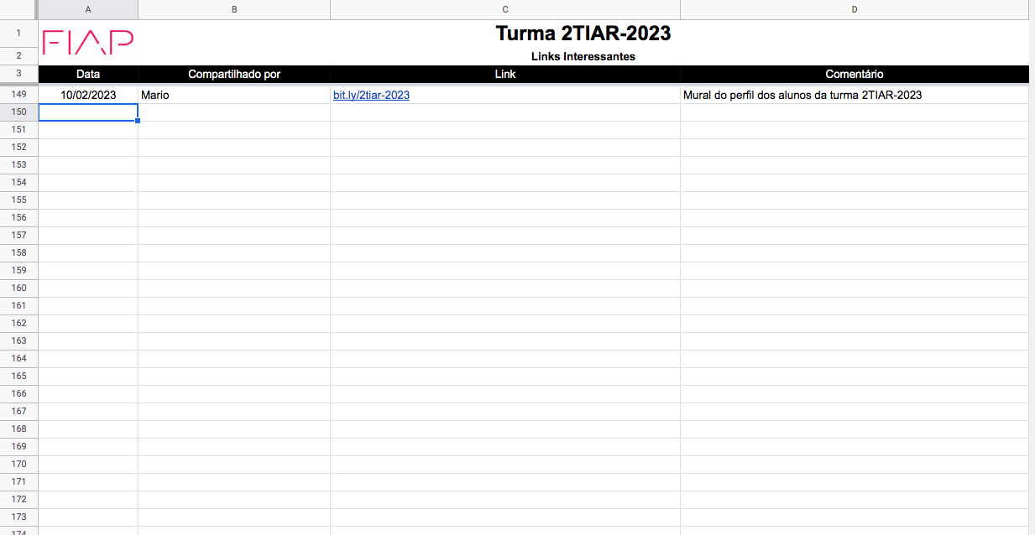

LINKS INTERESSANTES
Compartilhe links com os seus colegas de turma
bit.ly/share-2tiar-2023

Slide 6
A DISCIPLINA
AUTOMATED
MACHINE
LEARNING
“MOBILE”
DEPLOY
Tipos de ML
Regressão, Classificação, Clusterização
Métricas de Validação
Otimização de Hiperparâmetros
Modelos pré-treinados
AutoML
…
MLOps
Frameworks
API
Webapp
Git / Github / Docker
Deployment
Cloud
…

Slide 7
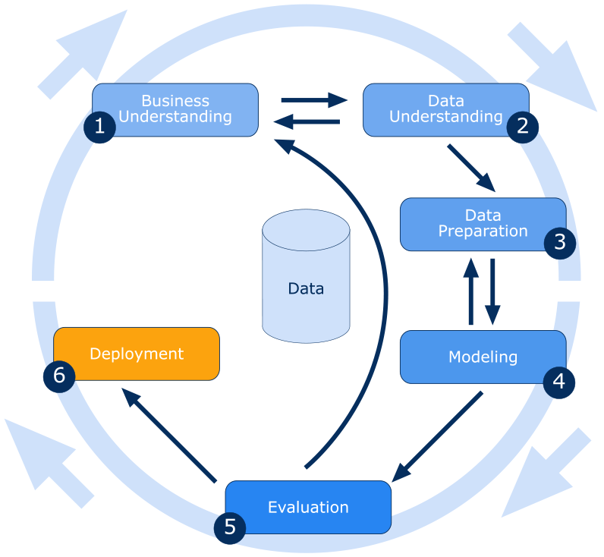
CRISP-DM | CROSS INDUSTRY STANDARD PROCESS FOR DATA MINING

Slide 8
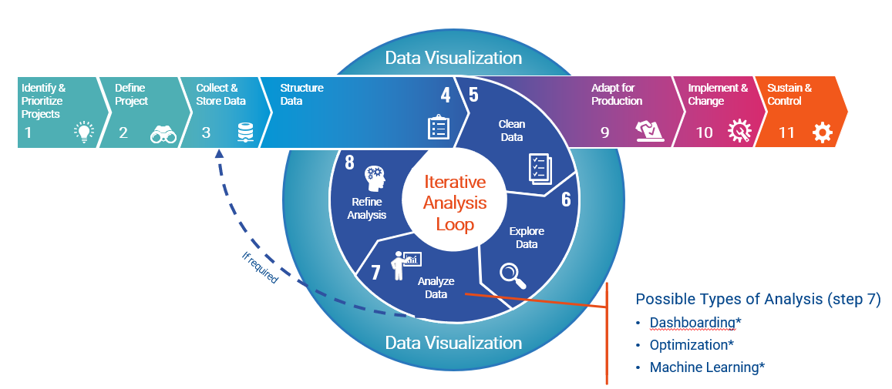
CICLO DE VIDA DE UM PROJETO DE DADOS

Slide 9
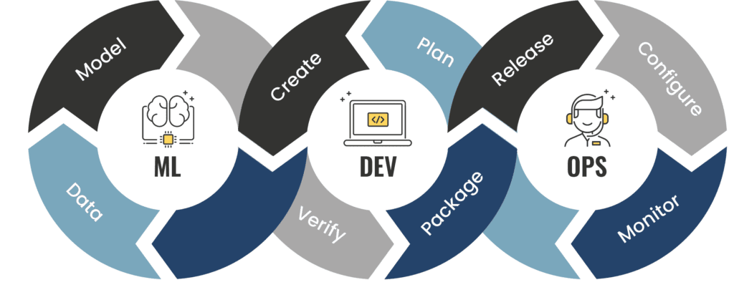
MLOPS
MLOps é uma cultura e uma prática de engenharia de ML que visa unificar o desenvolvimento de sistemas de ML (Dev) e a operação de sistemas de ML (Ops).
Fonte: https://cloud.google.com/

Slide 10
Agenda:
Análise de Propensão à Compra
Análise Exploratória de Dados ( EDA )
Machine Learning
Webapp Deployment
Webapp via Mobile

Slide 11
1. PROPENSÃO À COMPRA | CASE IFOOD
A partir de um conjunto de dados (amostras) contendo meta-dados sobre clientes e suas interações com as campanhas iFood é possível:
Encontrar oportunidades de negócios e insights através da aplicação de técnicas de análise de dados.
Desenvolver algortimos de machine learning para calcular a probabilidade / propensão de um cliente converter / comprar um produto de uma determinada campanha.
Listar os top “x” clientes com maior propensão para serem impactados pela campanha.

Slide 12

2. EDA
3. MACHINE LEARNING
https://colab.research.google.com/drive/1kyYw04zGdEQUWFG3VRsH-omlV_rHS1OJ

Slide 13



4. WEBAPP DEPLOYMENT

Slide 14
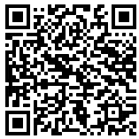
5. WEBAPP VIA MOBILE
https://share.streamlit.io/marioandrededeus/case_ifood_aula_deploy/main/deploy_streamlit_case_ifood.py

Slide 15

OBRIGADO
Mario Andre de Deus

Slide 16



